Slide 1

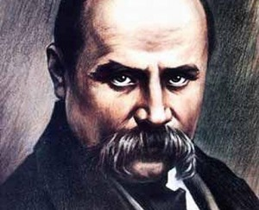
Тарас Шевченко: Пророк української нації
Життєвий шлях та вічна спадщина
національного генія

Slide 2
9 березня 1814: Народження генія
9 березня 1814 року в селі Моринці, що на Київщині, народився дитина, яка змінить долю цілого народу. Тарас Григорович Шевченко народився в родині кріпаків Петра Степановича та Катерини Іванівни Шевченків. Київська губернія, село Моринці – саме тут, серед полів та лісів, в сім'ї, що належала поміщику Енгельгардту, з'явився на світ майбутній пророк української нації.
Раннє сирітство стало першою випробувальною дорогою юного Тараса. Батьки померли, коли хлопчик був ще дитиною, і він опинився під опікою старшого брата. Тяжка доля кріпака, неволю, яку довелося пережити юному Шевченку, глибоко вкорінилася в його душі і стала основою всієї його творчості.
1814, 9 березня
1
Народження в селі Моринці, Київська губернія
2
Ранні роки
Сирітство та виховання під опікою брата
Дитинство
3
Життя в кріпацтві у поміщика Енгельгардта

Slide 3
Від кріпака до художника: Шлях до свободи
Історія визволення Тараса Шевченка – це історія дива, що сталося завдяки злиттю мистецької геніальності та людської доброти. Маленький Тарас вже в дитинстві показав незвичайну здатність до малювання. Він малював на стінах, на папері, на всьому, що потраплялося під руку. Ця здатність не залишилася непоміченою.
01
02
Виявлення таланту
Перша підтримка
Поміщик Енгельгардт помітив незвичайну здатність хлопчика до малювання та вирішив використати його як художника для розпису маєтку.
У Петербурзі, де Шевченко служив, його талант побачив відомий художник Карл Брюллов, який визнав у юнаку великий художній потенціал.
03
04
Кампанія з викупу
Вільний!
Брюллов та поет Василь Жуковський організували збір коштів для викупу Шевченка з кріпацтва, провівши аукціон його портрету.
У 1838 році, за суму в 2500 рублів, Тарас Шевченко отримав волю і став вільною людиною.
Викуплений з кріпацтва у 1838 році завдяки зусиллям друзів – Брюллова та Жуковського, Шевченко вступив до Петербурзької академії мистецтв, де вивчав живопис та гравюру. Цей період став переломним у житті майбутнього академіка – він не лише здобув художню освіту, але й почав активно писати вірші.

Slide 4
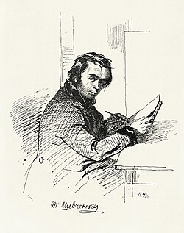
Автопортрет Тараса Шевченка
1840 рік
На одному з найвідоміших автопортретів Шевченка 1840 року, зображеному на цій картці, ми бачимо молодого поета-художника, що прагне до вільної творчості. Саме в цей період, незабаром після викупу з кріпацтва, Шевченко створює свій перший автопортрет, який зараз є частиною його вічної спадщини.
"Кобзар" – назва, під якою увійшла в історію перша збірка його поезій, видана в 1840 році. Саме так Шевченко назвав себе – кобзарем, співцем України.

Slide 5
"Кобзар" (1840): Літературна революція
1840 рік став роком, що змінив долю української літератури. У цьому році в Петербурзі вийшла перша збірка поезій Тараса Шевченка під назвою "Кобзар". Ця назва стала символом не лише самої збірки, але й усієї творчості поета.
Мова народу
Національна свідомість
Боротьба з кріпацтвом
"Кобзар" став першою літературною збіркою, написаною живою українською народною мовою, а не архаїчною церковною мовою або російською.
Поезії Шевченка пробуджували національну свідомість українського народу, показуючи красу рідної мови та велич історії України.
Вірші яскраво засуджували кріпацтво, жорстокість поміщиків та соціальну несправедливість, викликаючи відгук у серцях тисяч людей.
Літературна цінність
Вплив на мову
"Кобзар" зробив революцію в українській літературі. До Шевченка українська література була в основному фольклорною або селянською. Шевченко підняв народну мову до рівня художньої літератури, показавши її багатство та виразність.
Збірка стала основою сучасної української літературної мови. Мова Шевченка, його стиль, його образи стали канонічними для наступних поколінь письменників.

Slide 6



Заслання та боротьба: Дух незламності
Історія заслання Тараса Шевченка – це історія переслідування таланту заради істини. В 1847 році, через чотири роки після виходу "Кобзаря", Шевченко був арештований за участь у Кирило-Мефодіївському братстві – таємному громадсько-політичному товаристві, яке мріяло про вільну Україну.
1847: Арест
Заслання
Незламність
Арешт за участь у Кирило-Мефодіївському братстві та звинувачення в антиурядовій діяльності.
Наказ Миколи I про заслання без права писати та малювати в Оренбурзький край.
Десять років заслання, де він продовжував писати та малювати, незважаючи на заборону.
Імператор Микола I особисто підписав наказ про заслання Шевченка з забороною писати вірші та малювати картини. "Щоб ніяких здібностей не було!" – написав цар на документі. Однак наказ царя не зміг зупинити творчу силу поета.
Оренбурзький край (1847-1850)
Новопетровська фортеця (1850-1857)
Звільнення (1857)
Звільнення після смерті Миколи I, але заборона на повернення до України.
Перший етап заслання – військова служба в Оренбурзькому краї, де Шевченко служив рядовим солдатом.
Переведення в фортецю на Амудар'ї, де продовжував малювати та писати, ховаючи свої твори.

Slide 7

Академік та національний символ
Повернення Шевченка до Петербурзької академії мистецтв у 1857 році після десяти років заслання стало важливою подією. Академія, яка раніше дала йому освіту, тепер визнала його заслуги.
1860
22
100+
Звання академіка
Картини
Гравюри
Імператорська академія мистецтв присвоїла Шевченку звання академіка гравюри за серію гравюр на історичні теми.
Створені під час заслання, які стали основою для звання академіка.
Створені за життя, що ілюстрували його вірші та історичні теми.
Художня творчість
Національна ідентичність
Літературна спадщина
Шевченко не лише писав вірші, але й залишив значний художній доробок – портрети, пейзажі, історичні композиції.
Його вплив на формування української ідентичності в XIX-XXI століттях є неоціненним. Він став символом боротьби за свободу.
Більше 200 віршів, поеми, прозові твори, листи, що стали основою української літератури.

Slide 8
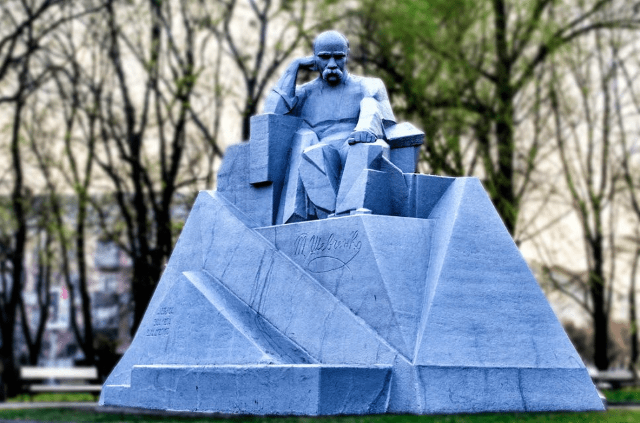
Національний герой України
Пам'ятник Тарасу Шевченку – це не просто скульптура, це символ національної пам'яті, вольової боротьби та культурної самосвідомості українського народу.

Slide 9





Спадщина, що живе вічно
Твори Тараса Шевченка перекладені більш як 150 мовами світу. Його вірші читають на кожному континенті, вони відомі в Японії та Австралії, в Польщі та Аргентині, в Німеччині та Китаї.
Освіта
Вулиці та міста
Університети, школи, наукові заклади носять ім'я Кобзаря.
Тисячі вулиць, площ, міст і сіл названі на честь Шевченка в Україні та за кордоном.
Космос
Астероїд у Сонячній системі названий на честь Шевченка.
Свято
9 березня відзначається як День народження Тараса Шевченка – національне свято.
Нагороди
Державна премія імені Шевченка – найвища нагорода України в галузі мистецтва та літератури.
День народження Тараса Шевченка
Міжнародне визнання
9 березня відзначається як національне свято в Україні. Цього дня проводяться літературні вечори, концерти, виставки, відкриття пам'ятників.
ЮНЕСКО включила пам'ятку про 150-річчя з дня народження Шевченка до програми "Світова спадщина письменників".

Slide 10
Тарас Шевченко: Вічний Кобзар України
Слова та мистецтво Тараса Шевченка продовжують надихати мільйони українців на боротьбу за свободу, незалежність та справедливість. Його пророчі слова залишаються актуальними через століття.
Серце нації
Світло свободи
Щит волі
Шевченко став серцем української нації, голосом, який відображає її душу та історію.
Його твори освітлюють шлях до вільної України, надихаючи кожне покоління.
Слова Шевченка захищають українську ідентичність від спроб її знищити.
"Борітеся — поборете! Вам Бог помагає!"
Тарас Шевченко
Ці слова, написані в поемі "І мертвим, і живим..." у 1847 році, стали девізом української боротьби за свободу. Вони звучали під час Революції Гідності, вони звучать сьогодні під час війни з російською агресією. Шевченко дав Україні не лише мистецтво, він дав їй віру у перемогу.
Вічна пам'ять
Вічна творчість
Вічна Україна
Ім'я Шевченка незабутнє
Його твори читають завжди
За яку він боровся
Тарас Шевченко помер 10 березня 1861 року в Петербурзі, але його дух живий. Він похований на Чернечій горі в Каневі, де його могила стала місцем паломництва для мільйонів людей. Щороку сюди приїжджають вшанувати пам'ять Кобзаря, співати його вірші та підтверджувати вірність ідеалам, за які він боровся.

